Slide 1
Chapter 4: ObJects and classes: THE BASIC CONCEPTS
GV: Nhan Minh Phúc

Slide 2

Các thành viên:
Đổ Trọng Hảo – 110117051
Nguyễn Minh Thư – 110117035
Võ Lê Khánh Duy – 110117048

Slide 3
Các nội dung chính:
INTRODUCTION
WHY A NEW DEVELOPMENT METHOD WAS NEEDED
WHAT IS AN OBJECT?
WHAT IS A CLASS?
RELATIONSHIPS BETWEEN CLASSES
TECHNICAL POINTS
COMMON PROPLEMS
CHAPTER SUMMARY

Slide 4
INTRODUCTION
NỘI DUNG
Tại sao cộng đồng hướng đối tượng dựa trên cơ sở phân rã phần mềm mà không dựa trên chức năng
Giải thích khái niệm về class và mối quan hệ giữa các đối tượng và class
Các mối quan hệ khác nhau có thể tồn tại giữa các đối tượng và giải thích ý nghĩa của chúng trong bối cảnh hệ thống đang phát triển

Slide 5
WHY A NEW DEVELOPMENT METHOD WAS NEEDED
Tại sao cần một phương pháp phát triển mới
Các vấn đề với cách tiếp cận có cấu trúc phân rã chức năng
Phân rã chức năng
Dữ liệu quá trình xử lý
Bảo trì
Vấn đề bảo trì lớn
Thay đổi code => gây lỗi ở những nơi khác.
➔Cần đóng gói
Mô-đun kém
Liên kết => không còn tính độc lập.
Kiểm tra:
Không tin cậy
Tái sử dụng:
Dữ liệu phụ thuộc vào các chức năng

Slide 6
Ưu điểm của hướng đối tượng
Tự chủ.
Dễ hiểu.
Dễ dàng điều chỉnh để phù hợp với yêu cầu mới hoặc thay đổi.
Dựa trên dữ liệu.
Ngoài các đặc điểm trên, cấu trúc phần mềm cũng cần có:
Dữ liệu đóng gói.
Phạm vi truy cập được xác định rõ.

Slide 7
WHAT IS AN OBJECT

Slide 8


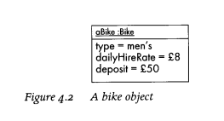
OBJECT?
đại diện của một cái gì đó trong thế giới thực.
là một sự trừu tượng.
8

Slide 9
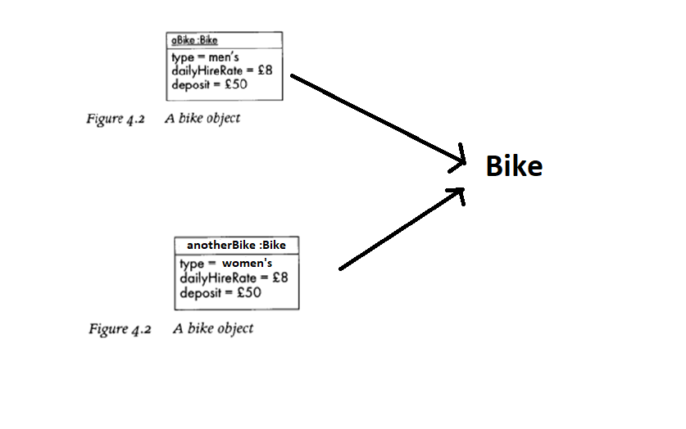

Slide 10
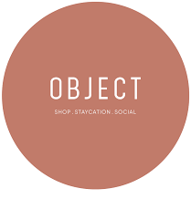
Behaviour
State
Identity

Slide 11
Behaviour
Hành vi của một đối tượng là một chuỗi các hoạt động mà đối tượng có thể làm.
VD:

Slide 12

State

Slide 13
Identity
Là phân biệt đối tượng này với đối tượng khác.
Mỗi đối tượng là duy nhất.
VD:

Slide 14
Encapsulation and data hiding

Slide 15
WHAT IS AN OBJECT
Let’s start with the first set of slides

Slide 16
Quotations are commonly printed as a means of inspiration and to invoke philosophical thoughts from the reader.

Slide 17
BIG CONCEPT
Bring the attention of your audience over a key concept using icons or illustrations

Slide 18
YOU CAN ALSO SPLIT YOUR CONTENT
White
Is the color of milk and fresh snow, the color produced by the combination of all the colors of the visible spectrum.
Black
Is the color of coal, ebony, and of outer space. It is the darkest color, the result of the absence of or complete absorption of light.

Slide 19
IN TWO OR THREE COLUMNS
Yellow
Is the color of gold, butter and ripe lemons. In the spectrum of visible light, yellow is found between green and orange.
Blue
Is the colour of the clear sky and the deep sea. It is located between violet and green on the optical spectrum.
Red
Is the color of blood, and because of this it has historically been associated with sacrifice, danger and courage.

Slide 20

A PICTURE IS WORTH A THOUSAND WORDS
A complex idea can be conveyed with just a single still image, namely making it possible to absorb large amounts of data quickly.

Slide 21
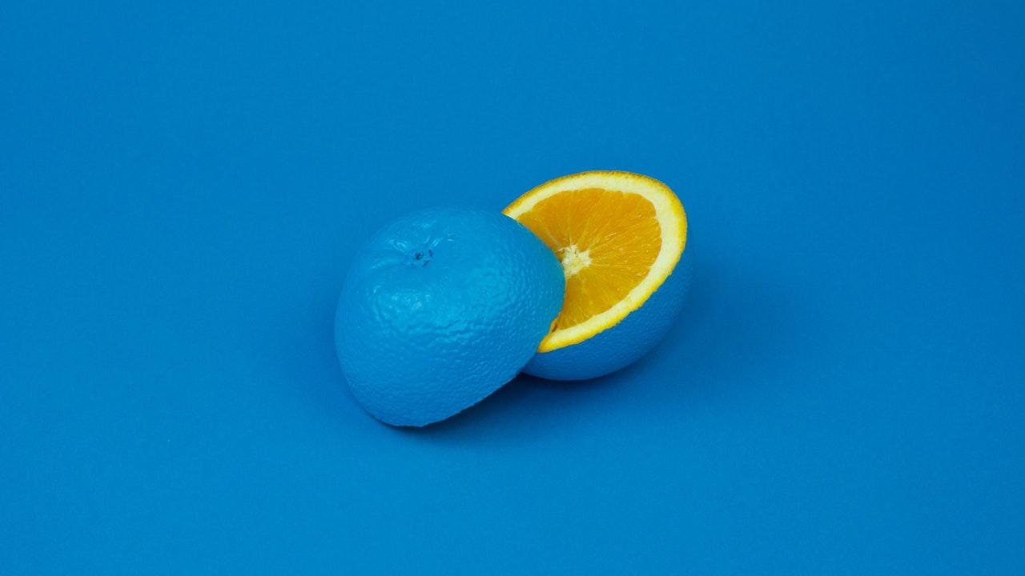
Want big impact?
USE BIG IMAGE.

Slide 22
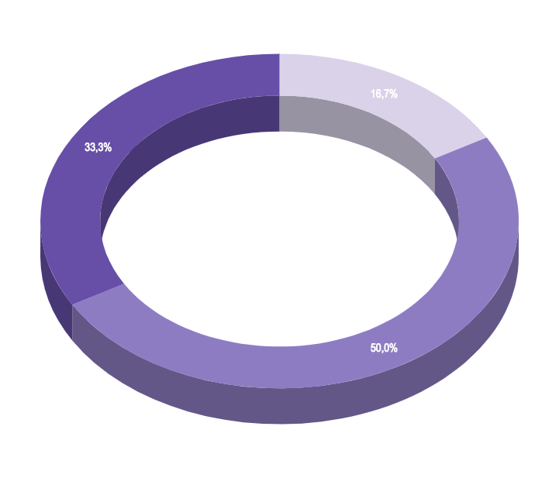
You can insert graphs from Google Sheets

Slide 23
USE DIAGRAMS TO EXPLAIN YOUR IDEAS
01
Vestibulum nec congue tempus
Vestibulum nec congue tempus
Vestibulum nec congue tempus
03
02
Vestibulum nec congue tempus

Slide 24
AND TABLES TO COMPARE DATA
 | A | B | C
Yellow | 10 | 20 | 7
Blue | 30 | 15 | 10
Orange | 5 | 24 | 16

Slide 25
MAPS
our office

Slide 26
89,526,124
Whoa! That’s a big number, aren’t you proud?

Slide 27
89,526,124$
185,244 USERS
100%
That’s a lot of money
And a lot of users
Total success!

Slide 28
OUR PROCESS IS EASY
first
second
last

Slide 29
LET’S REVIEW SOME CONCEPTS
Yellow
Is the color of gold, butter and ripe lemons. In the spectrum of visible light, yellow is found between green and orange.
Blue
Is the colour of the clear sky and the deep sea. It is located between violet and green on the optical spectrum.
Red
Is the color of blood, and because of this it has historically been associated with sacrifice, danger and courage.
Yellow
Is the color of gold, butter and ripe lemons. In the spectrum of visible light, yellow is found between green and orange.
Blue
Is the colour of the clear sky and the deep sea. It is located between violet and green on the optical spectrum.
Red
Is the color of blood, and because of this it has historically been associated with sacrifice, danger and courage.

Slide 30
ANDROID PROJECT
Show and explain your web, app or software projects using these gadget templates.
Place your screenshot here

Slide 31
iPHONE PROJECT
Show and explain your web, app or software projects using these gadget templates.
Place your screenshot here

Slide 32
TABLET PROJECT
Show and explain your web, app or software projects using these gadget templates.
Place your screenshot here

Slide 33
DESKTOP PROJECT
Show and explain your web, app or software projects using these gadget templates.
Place your screenshot here

Slide 34

THANKS!
Any questions?
You can find me at:
@username
user@mail.me

Slide 35
CREDITS
Special thanks to all the people who made and released these awesome resources for free:
Presentation template by SlidesCarnival
Photographs by Unsplash

Slide 36
PRESENTATION DESIGN
This presentation uses the following typographies and colors:
Titles: Miriam Libre
Body copy: Barlow Light
You can download the fonts on these pages:
https://github.com/MichalSahar/Miriam-Libre/tree/master/fonts/otf
https://www.fontsquirrel.com/fonts/barlow
Indigo #a5b0fe
You don’t need to keep this slide in your presentation. It’s only here to serve you as a design guide if you need to create new slides or download the fonts to edit the presentation in PowerPoint®

Slide 37
EXTRA GRAPHICS

Slide 38
SlidesCarnival icons are editable shapes.
This means that you can:
Resize them without losing quality.
Change line color, width and style.
Isn’t that nice? :)
Examples:

Slide 39
😉
Now you can use any emoji as an icon!
And of course it resizes without losing quality and you can change the color.
How? Follow Google instructions https://twitter.com/googledocs/status/730087240156643328
✋👆👉👍👤👦👧👨👩👪💃🏃💑❤😂😉😋😒😭👶😸🐟🍒🍔💣📌📖🔨🎃🎈🎨🏈🏰🌏🔌🔑 and many more...

Slide 40

Free templates for all your presentation needs
For PowerPoint and Google Slides
100% free for personal or commercial use
Ready to use, professional and customizable
Blow your audience away with attractive visuals

